Slide 1

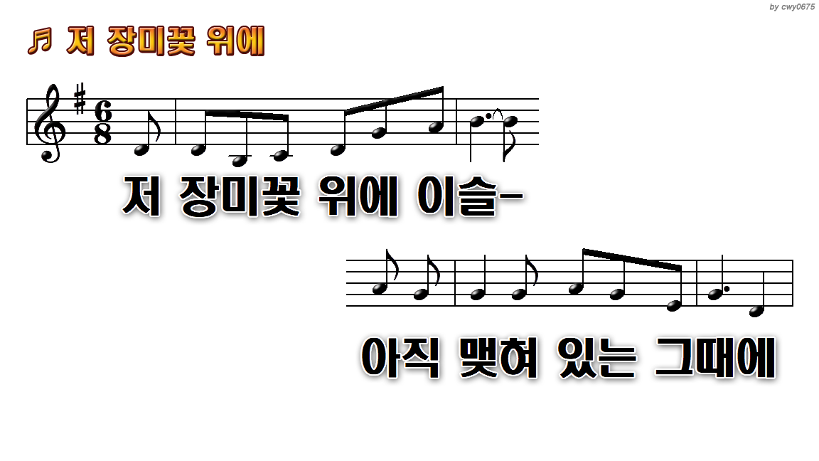

1.저 장미꽃 위에 이슬 아직
5.그 청아한 주의 음성 울던
9.밤 깊도록 동산 안에 주와
11.주가 나와 동행을 하면서

Slide 2
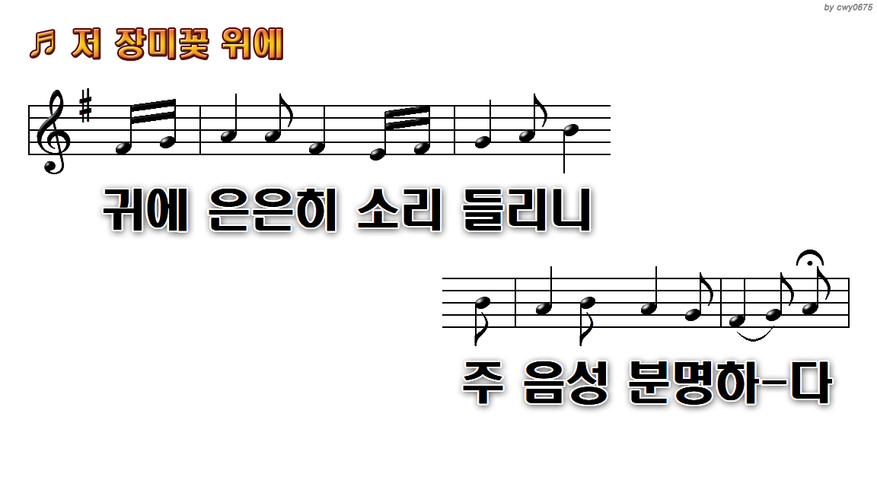
1.저 장미꽃 위에 이슬 아직
5.그 청아한 주의 음성 울던
9.밤 깊도록 동산 안에 주와
11.주가 나와 동행을 하면서

Slide 3
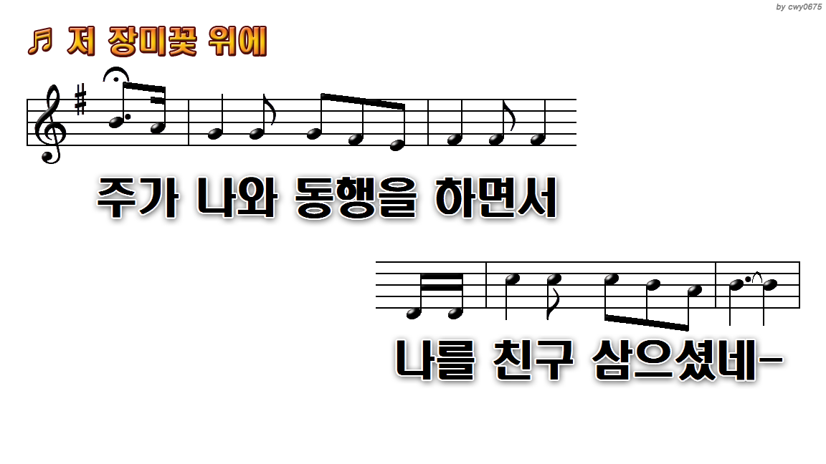
1.저 장미꽃 위에 이슬 아직
5.그 청아한 주의 음성 울던
9.밤 깊도록 동산 안에 주와
11.주가 나와 동행을 하면서

Slide 4
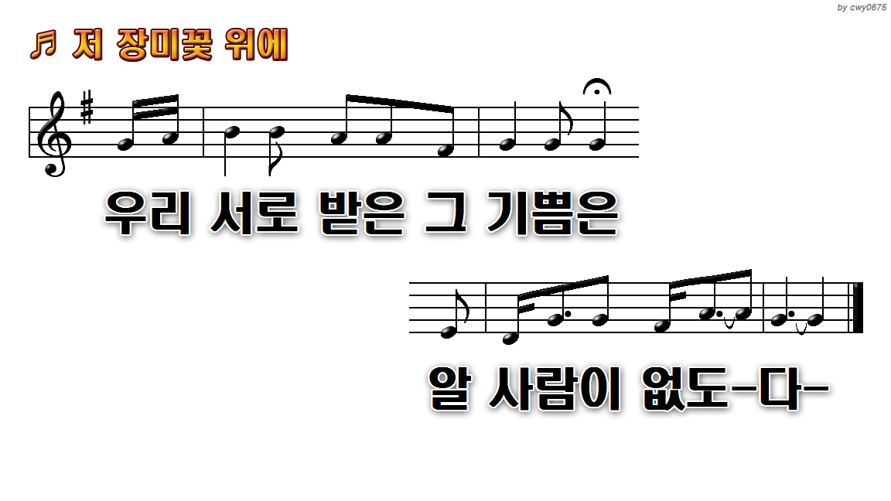
1.저 장미꽃 위에 이슬 아직
5.그 청아한 주의 음성 울던
9.밤 깊도록 동산 안에 주와
11.주가 나와 동행을 하면서

Slide 5
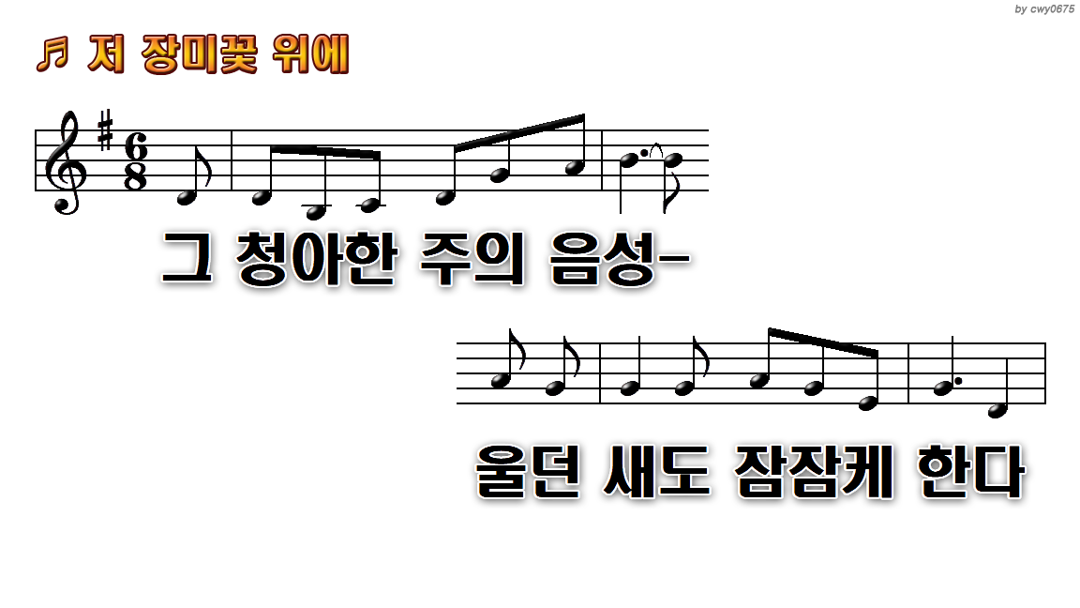

1.저 장미꽃 위에 이슬 아직
5.그 청아한 주의 음성 울던
9.밤 깊도록 동산 안에 주와
11.주가 나와 동행을 하면서

Slide 6
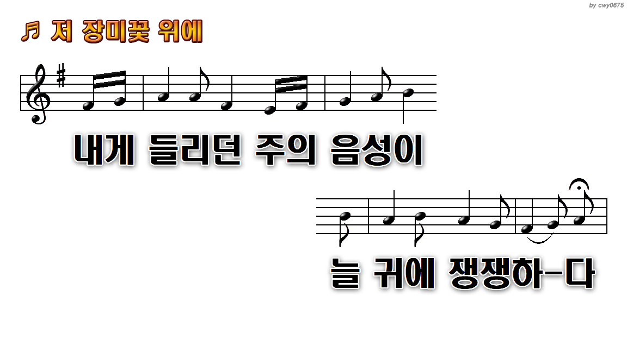
1.저 장미꽃 위에 이슬 아직
5.그 청아한 주의 음성 울던
9.밤 깊도록 동산 안에 주와
11.주가 나와 동행을 하면서

Slide 7
1.저 장미꽃 위에 이슬 아직
5.그 청아한 주의 음성 울던
9.밤 깊도록 동산 안에 주와
11.주가 나와 동행을 하면서

Slide 8
1.저 장미꽃 위에 이슬 아직
5.그 청아한 주의 음성 울던
9.밤 깊도록 동산 안에 주와
11.주가 나와 동행을 하면서

Slide 9
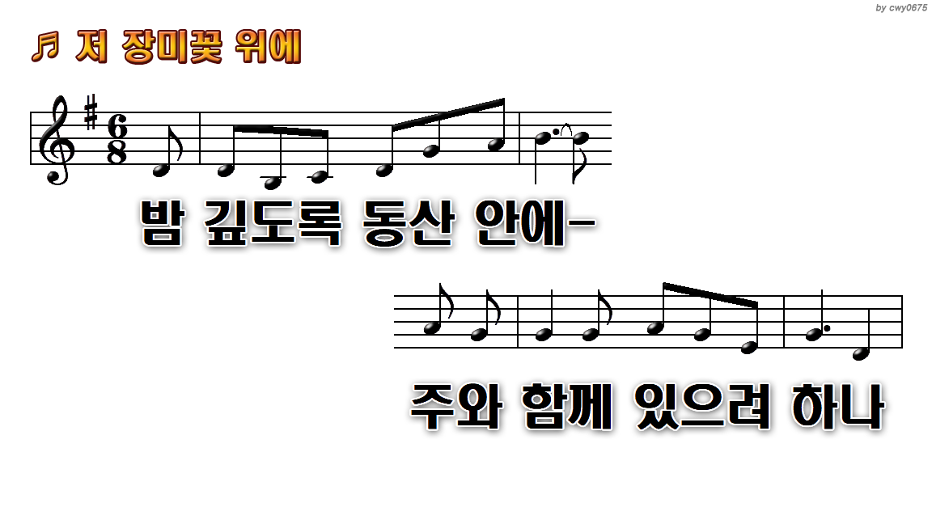

1.저 장미꽃 위에 이슬 아직
5.그 청아한 주의 음성 울던
9.밤 깊도록 동산 안에 주와
11.주가 나와 동행을 하면서

Slide 10
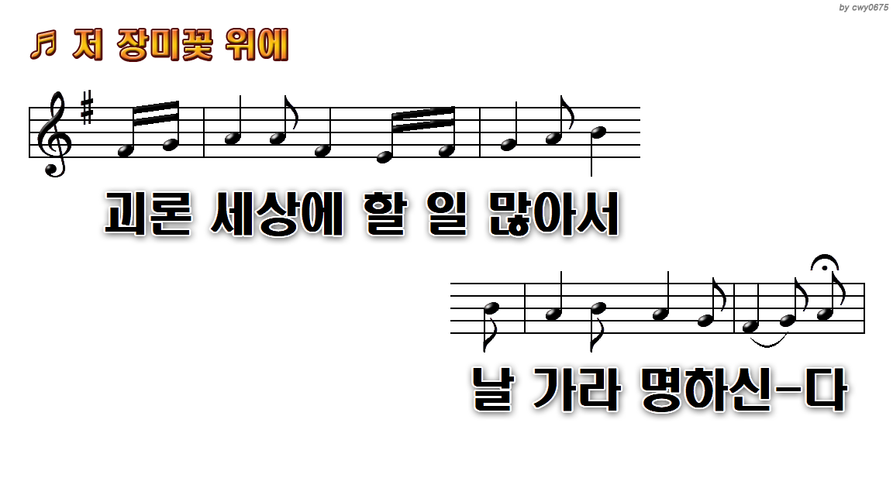
1.저 장미꽃 위에 이슬 아직
5.그 청아한 주의 음성 울던
9.밤 깊도록 동산 안에 주와
11.주가 나와 동행을 하면서

Slide 11
1.저 장미꽃 위에 이슬 아직
5.그 청아한 주의 음성 울던
9.밤 깊도록 동산 안에 주와
11.주가 나와 동행을 하면서

Slide 12

1.저 장미꽃 위에 이슬 아직
5.그 청아한 주의 음성 울던
9.밤 깊도록 동산 안에 주와
11.주가 나와 동행을 하면서

